Slide 1
РАБОТА НАД ПЛАНОМ ПОВЫШЕНИЯ КАЧЕСТВА (QIP), ПРЕДУСМОТРЕННЫМ ВАШЕЙ ПРОГРАММОЙ
Агенство ресурсов и направлений по уходу за детьми (CCR&R)
округа Малтнома
Notes:
Materials:
All participants should bring their Quality Improvement Plan to the training session.
You will also need an overhead projector and printed transparencies of several pages from the QIP.
Introduce trainers,
Ask participants to introduce themselves
Optional: Ice breaker activity chosen by the trainer

Slide 2
Ожидаемый результат и цели занятия
Изучите имеющиеся ресурсы, которые помогут Вам реализовать свою цель по повышению качества
Примененяйте методы постановки цели, согласно потребностям Вашей программы
Получите знания и помощь, необходимые для заполнения и эффективного применения своего Плана Повышения Качества
Расширяйте круг людей, разделяющих Ваш интерес
Изучите, какую роль играет Ваш план QIP в процессе повышения качества через программу QRIS
Заполните свой план QIP, поделитесь им с сотрудниками CCR&R, и сдайте его в TRI
Изучите ключевые стандарты программы QRIS и определите один звёздный уровень, подходящий для Вашей программы
Notes:
Allow participants time to read the objectives, discuss as needed

Slide 3
Размышление
Найдите человека, с которым Вы не очень хорошо знакомы.
Вместе обсудите существующее у Вас понимание программы QRIS и свои успехи.
Например:
  Знаете ли Вы с чего начать?
  Чувствуете ли Вы себя уверенно или подавленно?
  Чувствуете ли Вы, что у Вас достаточно времени на это?
  Знаете ли Вы, что делать дальше?
Notes:
Reflection activity in dyads
The approved session proposal reads:
Participants will reflect on their current progress in the QRIS, including their understanding of the QIP, the domains, and the overall process.

Slide 4
Знакомство со стандартами
Найдите сферы деятельности и стандарты, размещенные в конверте на Вашем столе.
Работайте вместе в одной команде.
Можете ли Вы определить подходящую сферу деятельности для различных стандартов?
Это командная игра – играйте с удовольствием!
Notes:
Matching game –
This is intended to be a matching game to help training participants increase their familiarity with the standards of the QRIS. It is not intended to be competitive – we want to encourage our training participants to collaborate in this game and in their work, even across teams. Encourage teams to help each other out if others get stuck. “Cheating” isn’t in our vocabulary because we want people to work together.
Give each table group one envelope containing a complete set of domains and standards.
Let participants know the purpose of the game, including the collaborative aspect and time limit, if you have set one.
Tell participants that their task is to match each standard with the correct domain. Don’t give them any other info – wait for them to ask for help (you might want to mention that you are available to answer questions).
If participants need help, try scaffolding techniques instead of immediately giving direct answers.
Tell participants to start.
When they are finished, or when time runs out, facilitate any spontaneous discussion, then move on to discussion questions.

Slide 5
Обсуждение
Удивили ли Вас какие-нибудь стандарты?
Каким стандартам Вы уже отвечаете?
Какие стандарты кажутся менее сложными для выполнения?
Что кажется самым сложным?
Notes:
More discussion questions:
Are there any standards that you want to read more completely (in the QIP, to see what is required at different star levels, etc.) or discuss?
Is there anything that concerns you?

Slide 6
«Обучение и развитие детей» (ОР)
ОР1: Организаторы программы руководствуются концепцией, изложенной в письменной форме.
ОР2: В рамках программы используется учебный план, направленный на поддержку обучения и развития каждого ребенка.
ОР3: В рамках программы обеспечивается надлежащая организация помещений, необходимая для поддержки обучения и развития детей и удобная для каждого ребенка, участвующего в программе.

Slide 7
«Обучение и развитие детей» (ОР)
ОР4: В рамках программы используется надлежащая мебель, необходимая для поддержки обучения и развития детей.
ОР5: В рамках программы используется надлежащая и содержащаяся в хорошем состоянии площадка на свежем воздухе для развития крупной моторики с оборудованием.
ОР6: В рамках программы используются материалы, необходимые для обучения и развития детей.

Slide 8
«Обучение и развитие детей» (ОР)
ОР7: В рамках программы проводятся разработанные учебные занятия, направленные на поддержку обучения и развития детей.
ОР8: Программа предусматривает повседневные дела, необходимые для поддержки обучения и развития детей.
ОР9: Программа предусматривает использование данных по контролю и оцениванию детей как методы отслеживания прогресса в их обучении и развитии для составления рекомендаций и планов.

Slide 9
«Обучение и развитие детей» (ОР)
ОР10: Количество детей в группе, соотношение детей и взрослых и поведение сотрудников соответствует возрасту детей и позитивно влияет на их эмоциональное и умственное развитие, уровень техники безопасности и гигиены.
ОР11: Программа способствует правильному взаимодействию взрослого и ребенка и поддерживает его в социальном и эмоциональном плане, в сфере организации детского поведения и управления им, а также обучения детей.
ОР12: Программа способствует позитивному социальному и эмоциональному развитию детей и поддерживает его.

Slide 10
Гигиена и безопасность
ГБ1: дети обучаются личной гигиене и самостоятельному уходу за собой.
ГБ2: детей обучают правилам техники безопасности и безопасному поведению и оказывают соответствующую поддержку.
ГБ3: прививаются и поощряются привычки правильного питания.

Slide 11
Гигиена и безопасность
ГБ4: поддерживаются и поощряются занятия физической культурой.
ГБ5: если применимо, для удовлетворения индивидуальных потребностей в вопросах здоровья персонал программы сотрудничает со специалистами по предоставлению медицинских и оздоровительных услуг.
ГБ6: условия использования видеоустройств отвечают требованиям. К видеоустройствам относятся любые электронные устройства, такие как телевизоры, видео/DVD-плееры, видеоигры, компьютеры, планшеты, смартфоны и другие электронные медиа- устройства.

Slide 12
«Квалификация персонала» (КП)
КП1: образование, прохождение обучающих курсов и опыт управляющего программой в настоящий момент соответствуют занимаемой им должности.
КП2: (Не применимо — этот стандарт распространяется на старших преподавателей и преподавателей и не распространяется на программы семейного типа).

Slide 13
«Квалификация персонала» (КП)
КП3: образование, прохождение обучающих курсов и опыт второго (-ых) ассистента (-ов) в настоящий момент соответствуют занимаемой им(и) должности.
КП4: ежегодно в рамках плана профессионального развития, направленного на повышение квалификации до 10 уровня в Реестре штата Орегон, персонал программы проходит курсы обучения и/или обучается в колледжах, постоянно совершенствуя свои знания и умения.
КП5: персонал программы знакомят с этикой, профессиональной ответственностью и соблюдением конфиденциальности.

Slide 14
«Сотрудничество с семьями» (СС)
СС1: при составлении планов по программе и принятии стратегических решений персонал привлекает членов семьи и учитывает из отзывы.
СС2: программа удовлетворяет индивидуальные потребности детей благодаря взаимовежливому двустороннему общению с членами их семей.

Slide 15
«Сотрудничество с семьями» (СС)
СС3: поощряется постоянное и частое участие членов семей в программе.
СС4: персонал программы оказывает членам семьи поддержку и обеспечивает необходимой информацией, помогая удовлетворять потребности ребенка и достичь целей по его воспитанию.

Slide 16
«Управление и ведение бизнеса» (УБ)
УБ1: программа следует разумным методам и принципам ведения бизнеса, обеспечивающим ей финансовую стабильность.
УБ2: при наличии нескольких сотрудников программа гарантирует профессиональную рабочую обстановку. (Этот стандарт не применим к программам с одним сотрудником).
УБ3: при наличии нескольких сотрудников работа персонала подвергается оценке.

Slide 17
«Управление и ведение бизнеса» (УБ)
УБ4: при наличии нескольких сотрудников программа поощряет дружественные профессиональные отношения и профессионализм. (Этот стандарт не применим к программам с одним сотрудником).
УБ5: ежегодно осуществляется и совершенствуется комплексная процедура оценки работы программы. Оценке подвергаются основные принципы и методика программы, условия ухода за детьми и их обучения, учебный план, а также процесс управления и ведения бизнеса.
УБ6: при наличии нескольких сотрудников для их сохранения в организации предусмотрены льготы или бонусы.

Slide 18
Применение плана QIP
План повышения качества - это динамичный, и постоянно совершенствующийся документ. Используйте его для улучшения качества своей работы.
Notes:
As you talk about how to fill out and effectively use the QIP, be sure to address a couple of points:
CCR&R staff are available to help with technical assistance, but we do not know what support participants might need unless they tell us
The bottom portion of each standard can be used to help participants figure out what they need
Setting specific goals will help too
SMART goal setting is coming up after two more slides

Slide 19
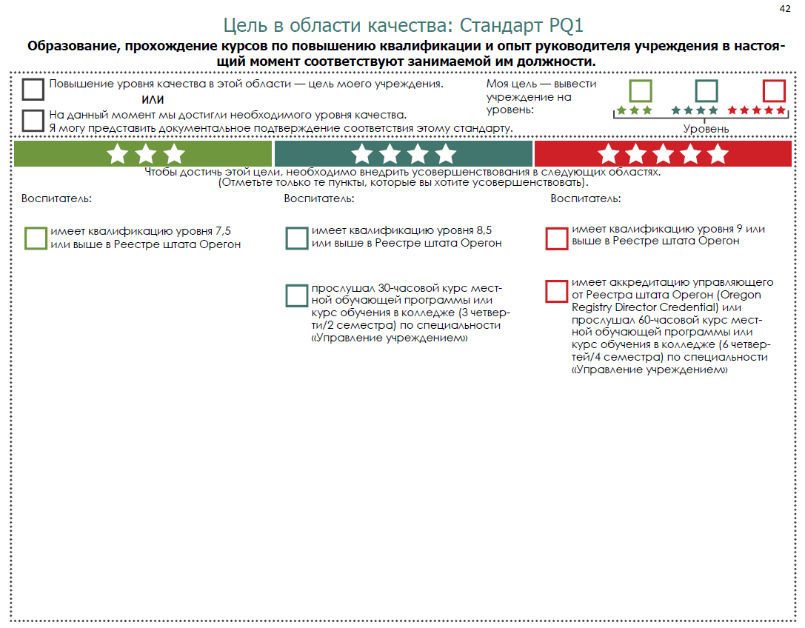

Slide 20
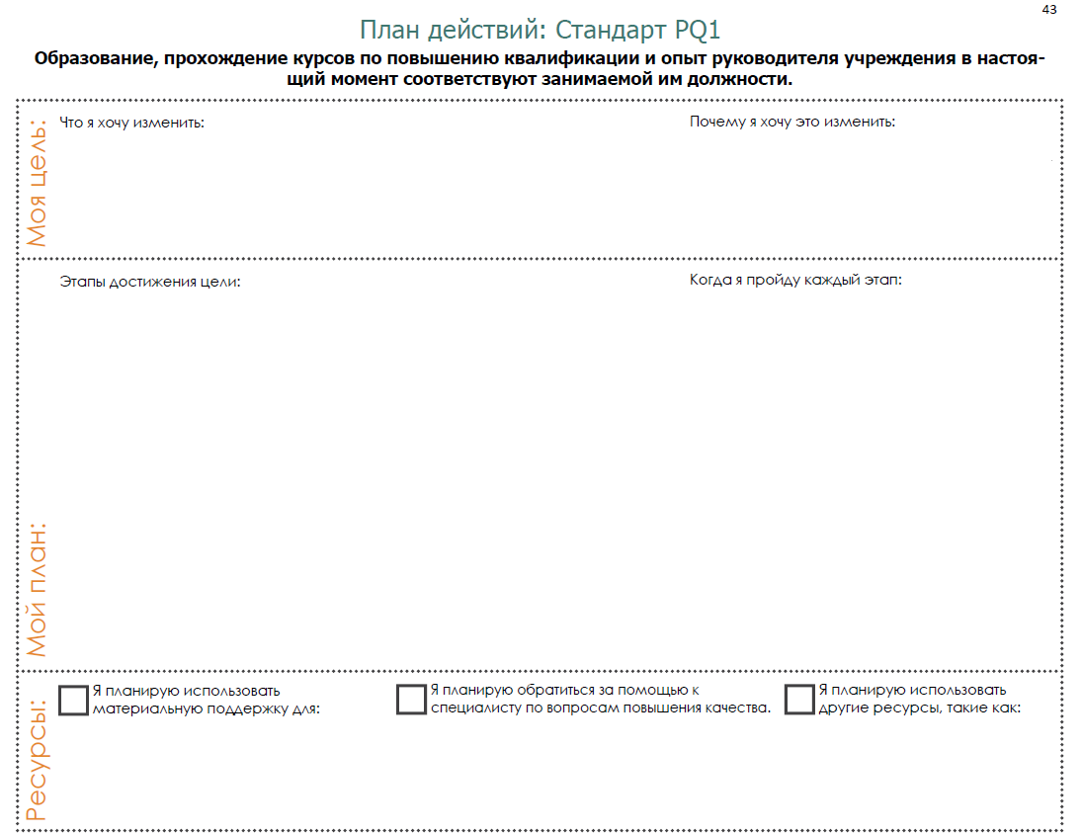

Slide 21
Постановка цели

Slide 22
Постановка цели
Четко сформулируйте свои цели
Определите основные задачи, необходимые для достижения Вашей цели, а также лиц, ответственных за выполнение этих задач
Определите ресурсы, необходимые для достижения цели. Направлены ли эти ресурсы на поддержку Ваших планов?

Slide 23
Постановка цели
Определите срок завершения и график реализации
Следите за ходом развития Вашего плана действий
Опирайтесь на успех Вашего плана действий
Пересматривайте план действий при возникновении препятствий или неудач
Когда это возможно, привлекайте семьи детей, за которыми вы ужаживаете, коллег, и других людей, на чью помощь Вы можете рассчитывать.

Slide 24
Перейдем к практике
Большая группа – Стандарт LD9
Маленькие группы – Стандарты LD8, HS1, FP1, AB5
Notes:
Materials:
Vis-à-vis markers
Transparencies of two-page spread for standards listed on the slide, including LD9
Overhead projector
Switch from Power Point slide show to transparencies on overhead projector.
Large group practice and discussion:
Discuss what participants need to do/learn, etc.
Set one or more SMART goals for standard LD9
Small group work:
In table groups, participants choose one of the standards to work with.
Each group will complete both QIP pages for the standard they choose
Each group will set goals for the standard they chose, using the SMART technique
When small groups have completed their work, The trainer will project each group’s standard using the overhead projector
Trainer will facilitate discussion of each group’s goals, including what goals other participants might need to set for each standard
After discussion of all groups’ work, return to slide presentation.

Slide 25
Обсуждение
Как достигнуть поставленные цели?
Что Вам необходимо?
  Ресурсы
  Помощь
  Обучение
  Приобретенный товар
  Что-то еще?
Notes:
This is meant as a general follow-up discussion of the standards that were completed in the small group work time. In this discussion, tie together the SMART goal setting technique, the participants’ goals for meeting the standard, and the availability of technical assistance and other resources.

Slide 26
Совместная работа
Что мы можем сделать, чтобы поддержать друг друга?
  В рамках программы QRIS
  В других профессиональных областях
Notes:
Facilitate a discussion of how the participants would like to work together going forward. Examples:
Exchange contact info
Agree to meet to work together (at CCR&R office or elsewhere)
Agree to check in with each other

Slide 27
Ещё не закончили!
Notes:
Materials:
“Distance learning portion” handout
Discussion of expectations for the distance learning portion of the class

Slide 28
Занятия для завершения портфолио
Стандарты здоровья и безопасности -- 21 июля
Как написать философию программы Вашего детского сада -- 18 августа
Notes:
Materials:
Registration forms for Portfolio Completion classes

Slide 29

Вопросы?

Slide 30
СПАСИБО ВСЕМ, И УДАЧИ!
Заключительные наблюдения
Оценка программы

